Slide 1
Социальный проект
«В МИРЕ ПРОФЕССИЙ»
Автор: Абрамова Ольга Юрьевна, воспитатель МБДОУДС №13

Slide 2
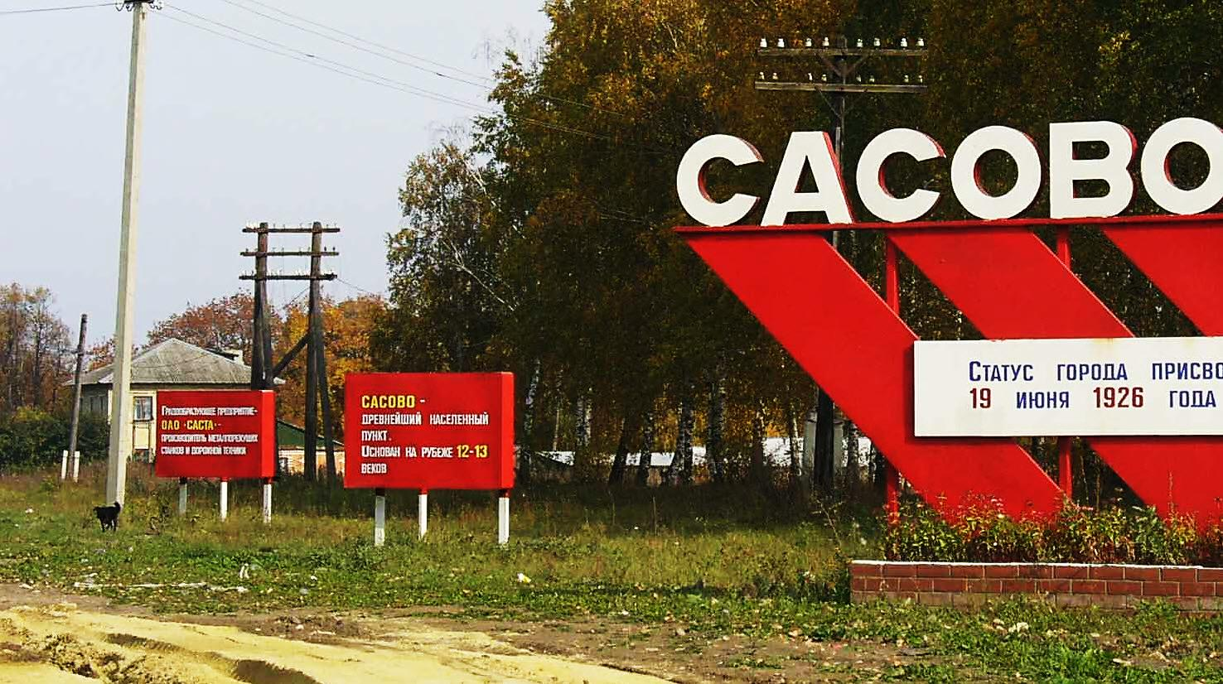

Slide 3
Цель проекта:
Разработка и внедрение в образовательную систему дошкольного учреждения методов и приемов, способствующих формированию знаний детей о профессиях через знакомство с профессиями их родителей.

Slide 4
Задачи
1.Учить детей самостоятельно искать информацию о профессиях путём общения с родителями, сверстниками, учить анализировать полученную информацию.
2.Развивать творческие способности, память, речь, внимательность.
3.Воспитывать интерес к профессиям, уважение к труду взрослых.
4. Воспитывать любовь к родному городу Сасово, умение видеть прекрасное, радоваться ему и гордиться.
5.Расширять знания детей о профессиях (швея, продавец, врач, пекарь, водолаз, маляр, строитель…)
6.Организовать сотрудничество с семьями воспитанников по вопросам формирования у детей дошкольного возраста представлений о различных профессиях, их роли в обществе и в жизни каждого человека (рассказ о своей профессии, видеоэкскурсии, встречи с детьми…)

Slide 5
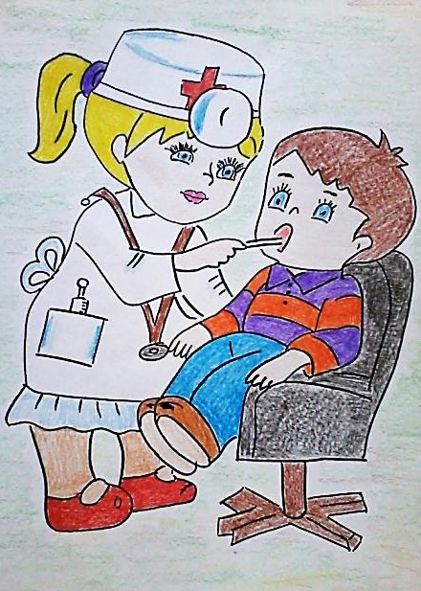
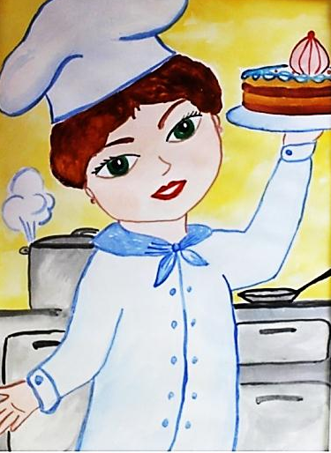
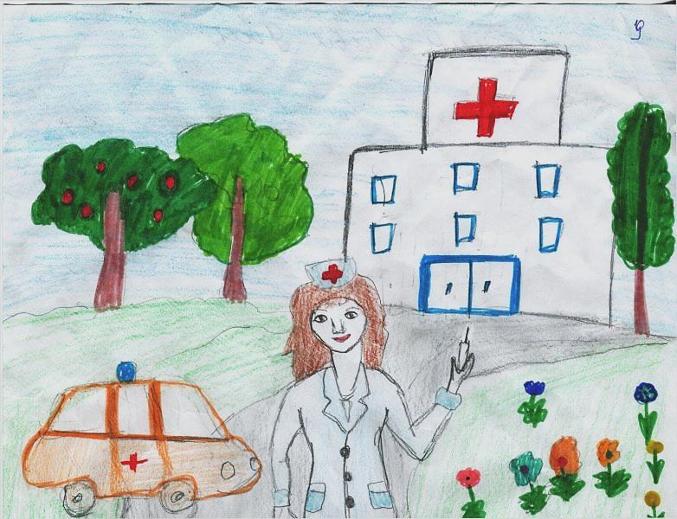
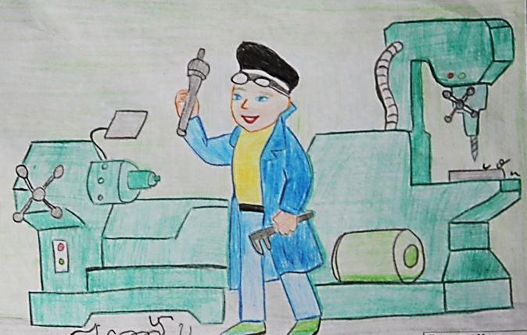
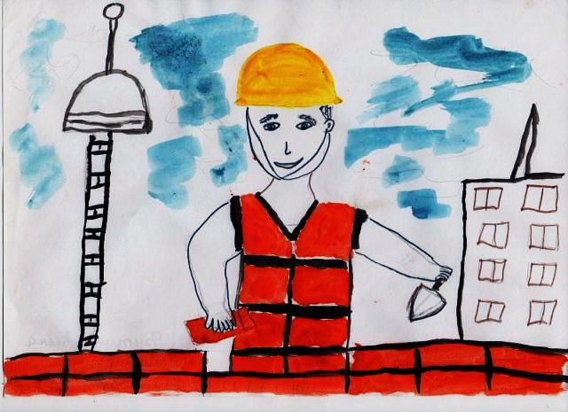
«ВСЕ РАБОТЫ ХОРОШИ – ВЫБИРАЙ НА ВКУС»

Slide 6
Этапы реализации проекта
1.Подготовительный:
- Изучение интереса детей для определения целей проекта.
- Сбор и анализ литературы о г.Сасово, его жителях (СМИ).
- Составление плана сотрудничества с сотрудниками центральной детской библиотеки, музея русской песни, школы искусств.
- Анкетирование родителей с целью определения их места работы и профессии.
- Разработка проекта:
- Определение целей и задач проекта.
- Разработка «дорожной карты» проекта.

Slide 7
2.Основной:
1.Реализация целей и задач проекта, деятельность, согласно разработанному плану:
- специально организованные занятия с детьми (1 раз в неделю),
- досуги (1 раз в месяц),
- виртуальные экскурсии (1- 2 раза в месяц),
- экскурсии (1-2 раза в месяц)
- труд (ежедневно),
- игры дидактические (3 раза в неделю),
-настольно-печатные, сюжетно-ролевые игры (ежедневно),
- продуктивные виды деятельности (2 раза в месяц)

Slide 8
3. Заключительный:
- Открытое занятие
«У меня растут года, будет мне 17.
Где работать мне тогда, чем заниматься?».
- Праздник «Путешествие в мир профессий»
- Выставка продуктов исследовательской и художественно-творческой деятельности детей «Все работы хороши – выбирай на вкус».
- Создание альбомов, видеорепортажей, фотопрезентаций о профессиях, востребованных в нашем городе.

Slide 9
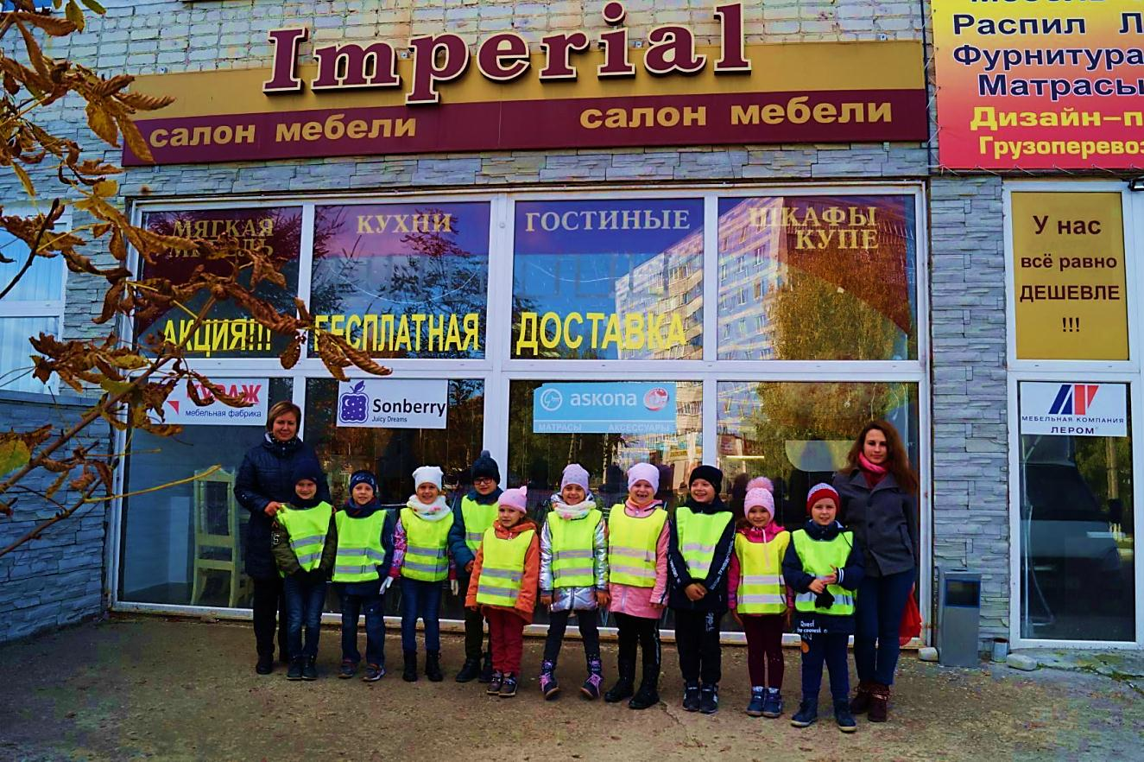
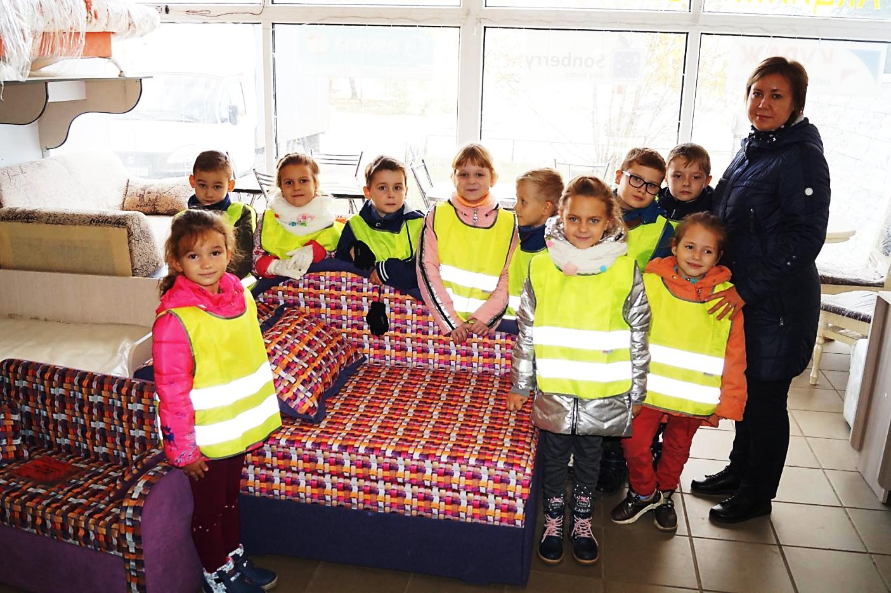
Экскурсия
в салон мебели
«Империал»

Slide 10
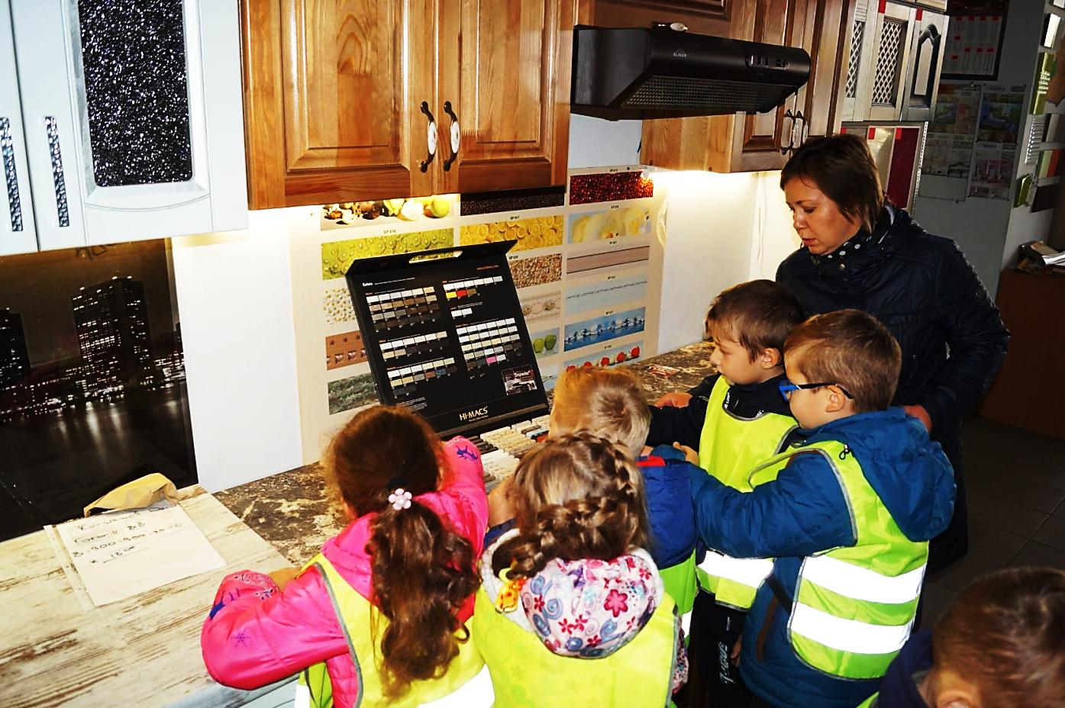
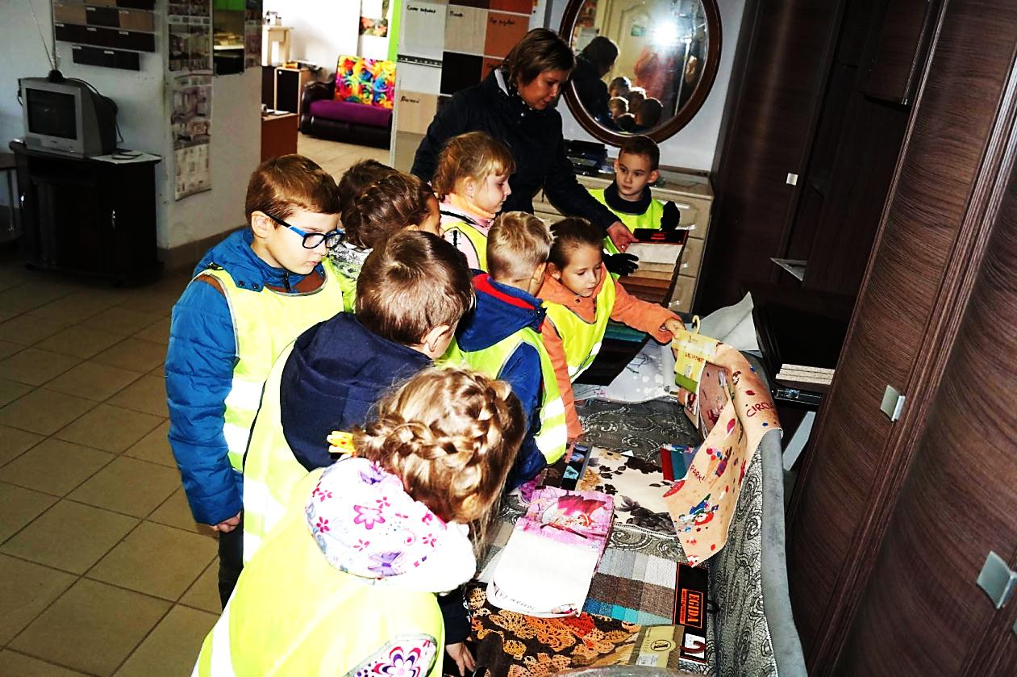
Профессия:
сборщик мебели.
Сборщик занимается сборкой и разборкой мебели. Он должен обладать хорошим пространственным мышлением, глазомером, координацией движений и уметь читать чертежи.

Slide 11
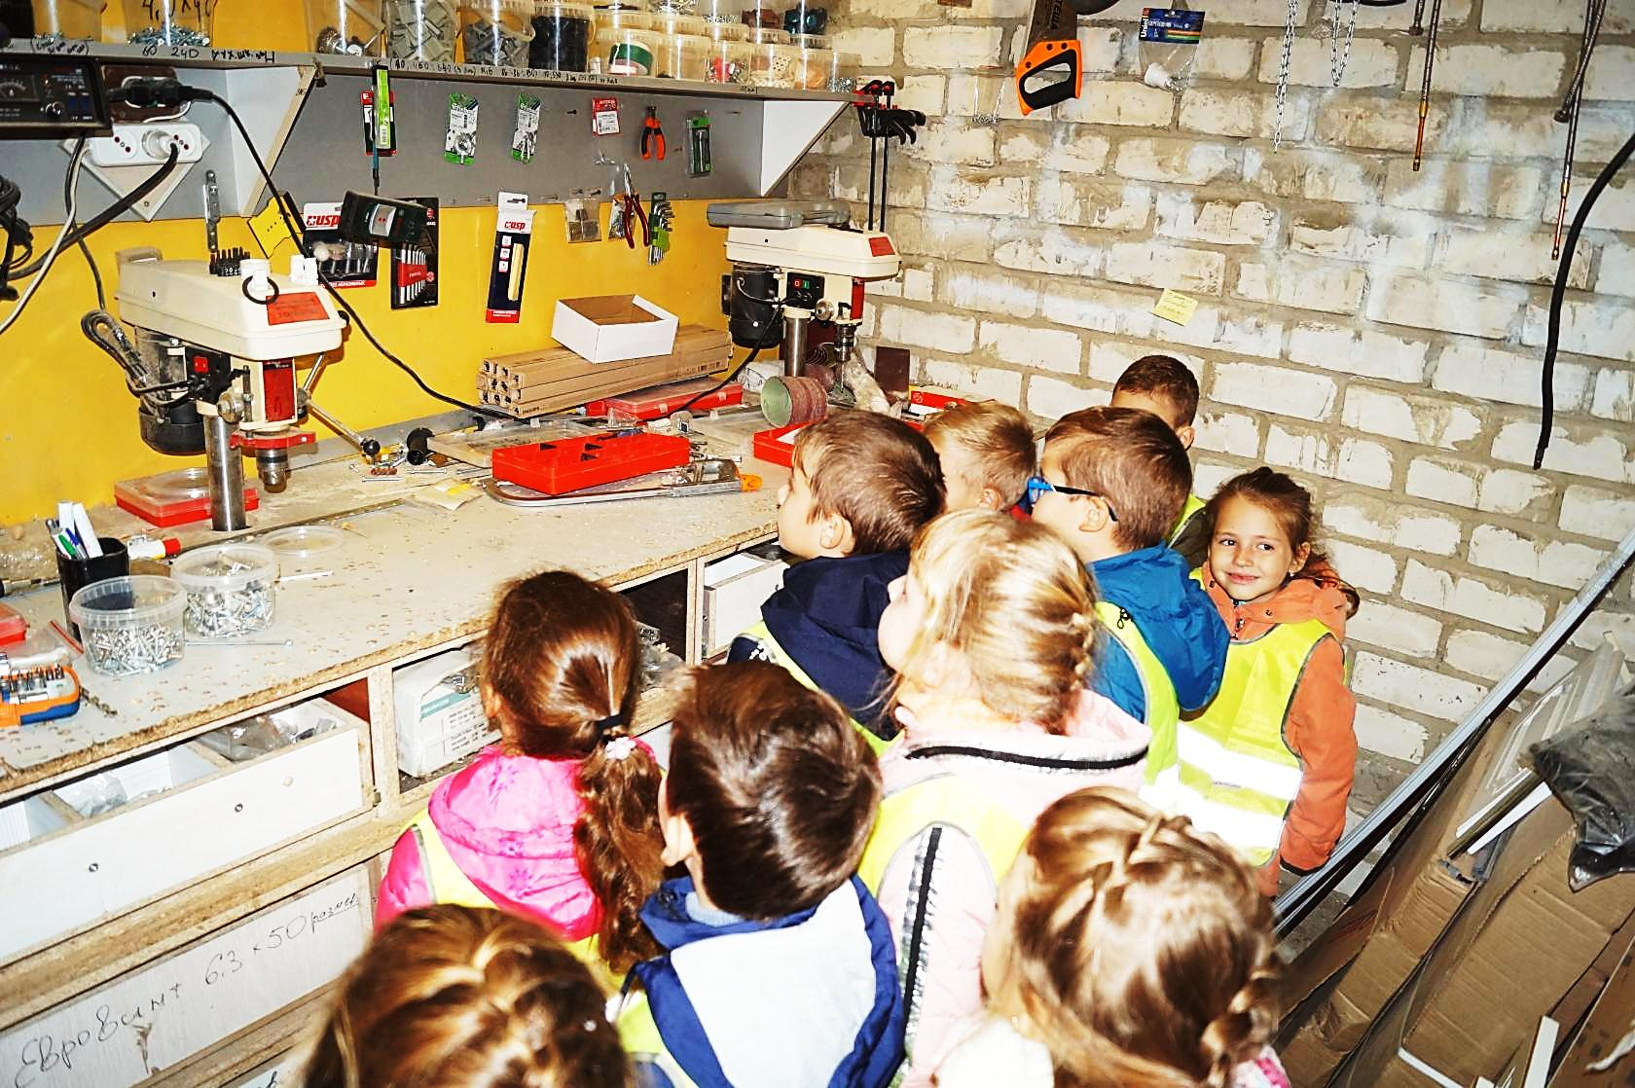

Slide 12
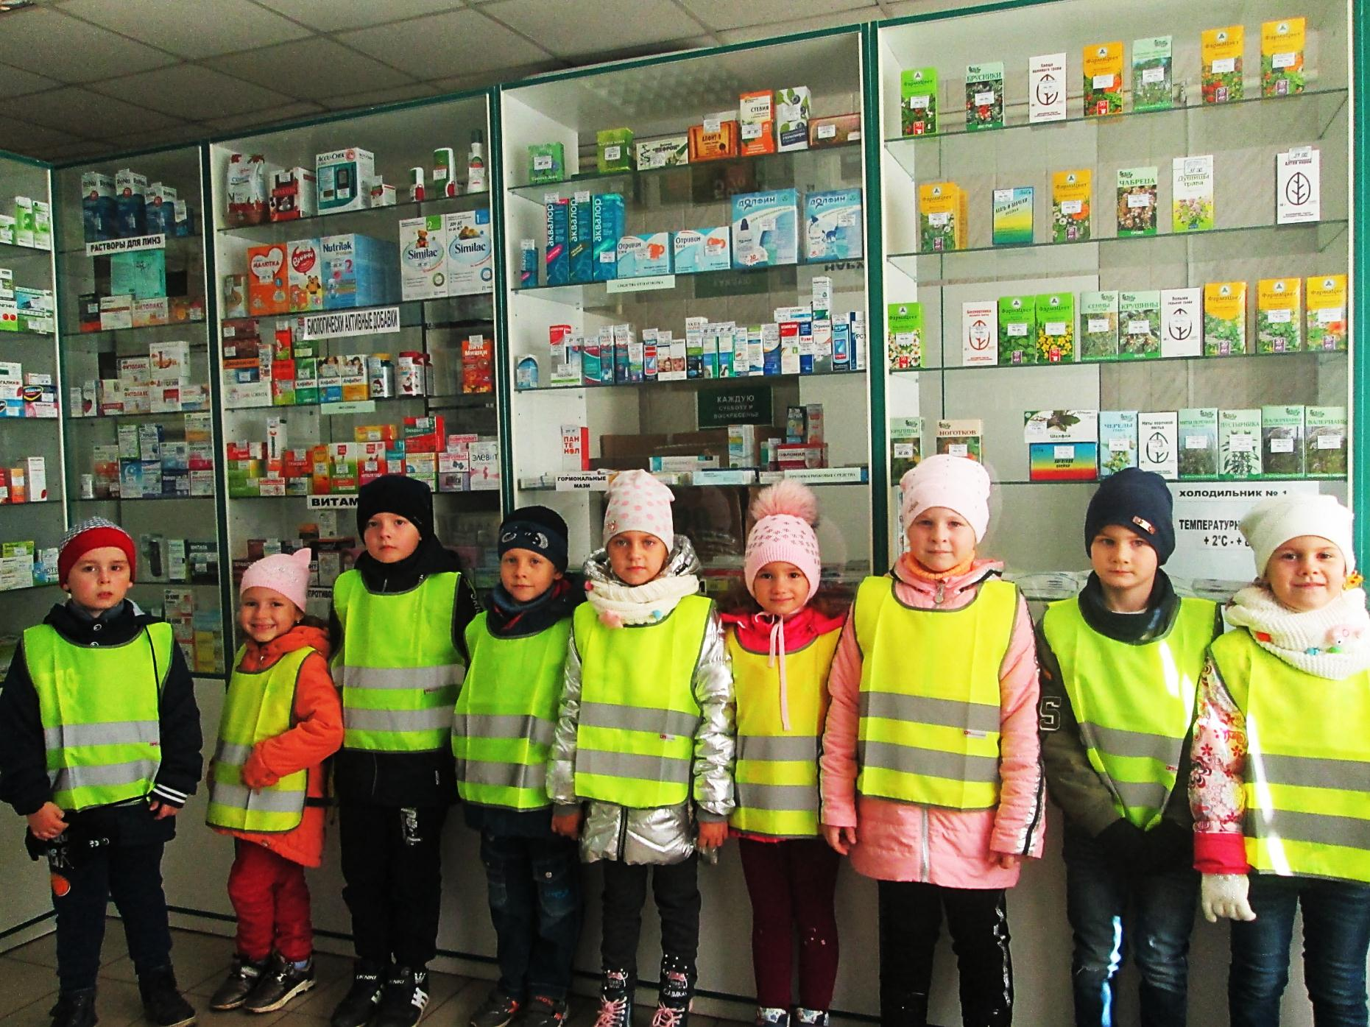
Экскурсия в аптеку

Slide 13
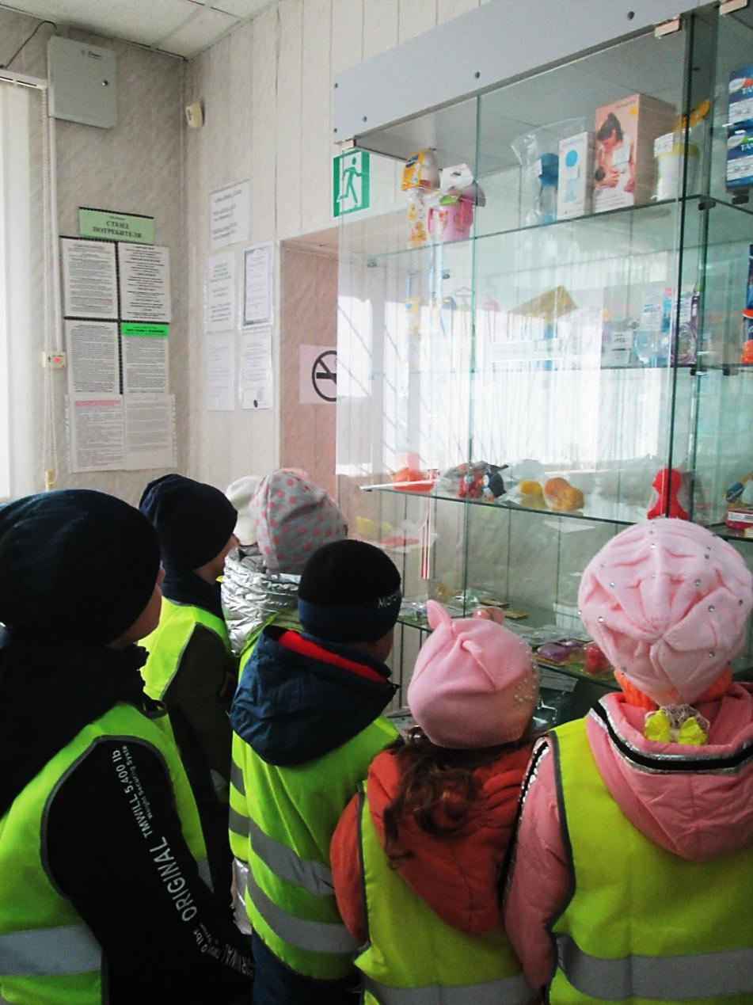
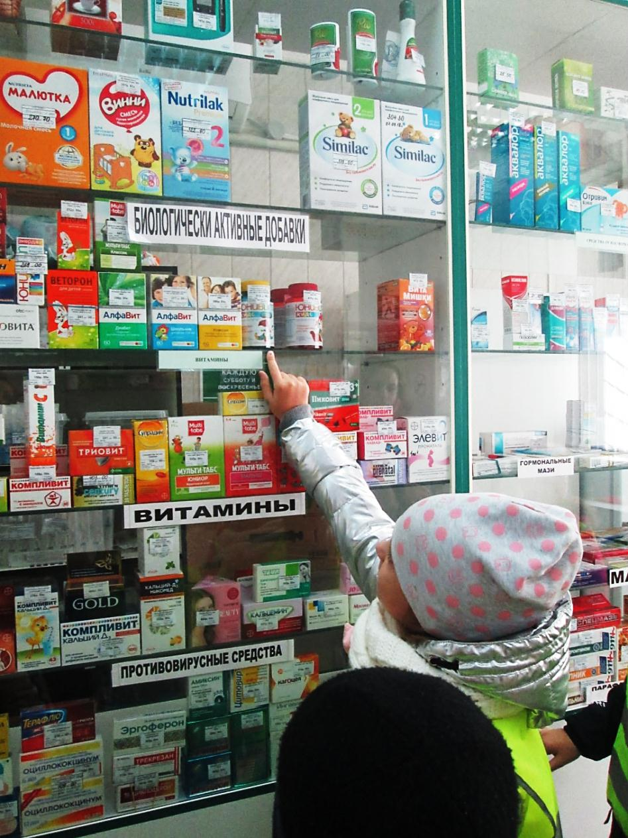
Профессия: фармацевт.
Слово «Фармацевт» греческого происхождения и означает «лекарство». Фармацевт занимается всем, что касается лекарств: приготовление, применение, исследование, продажа, проверка рецептов, консультирование покупателей…

Slide 14
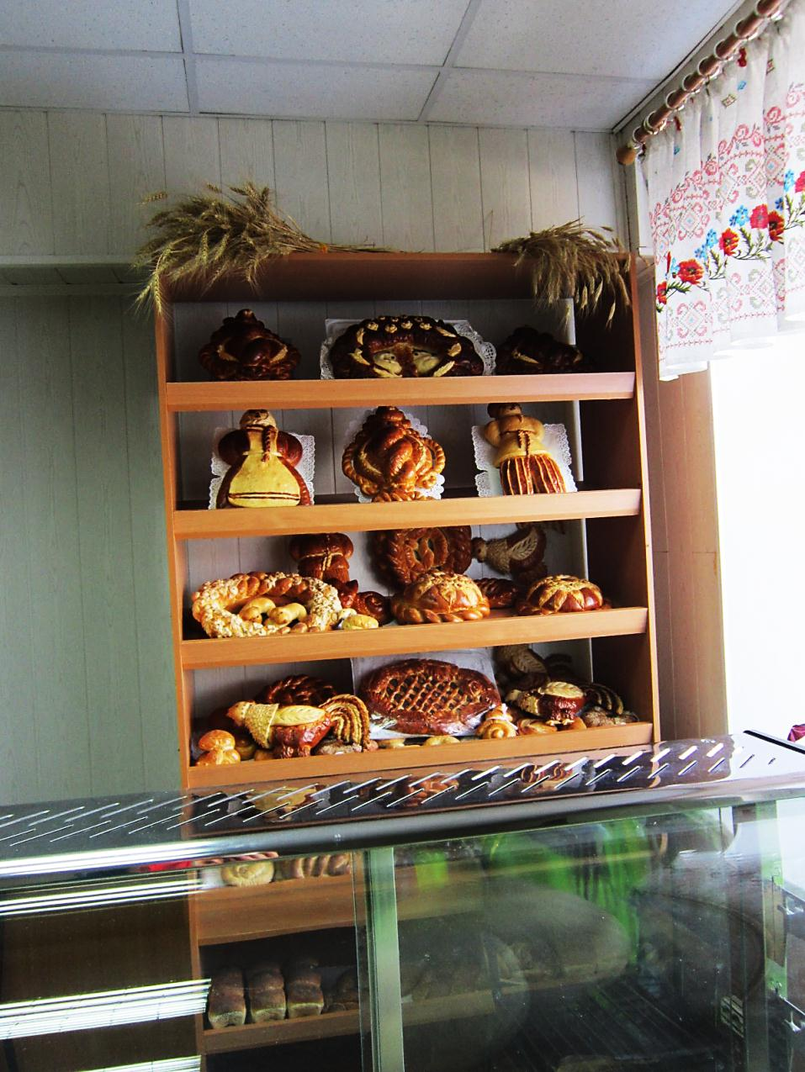
Экскурсия в магазин «Хлеб»

Slide 15
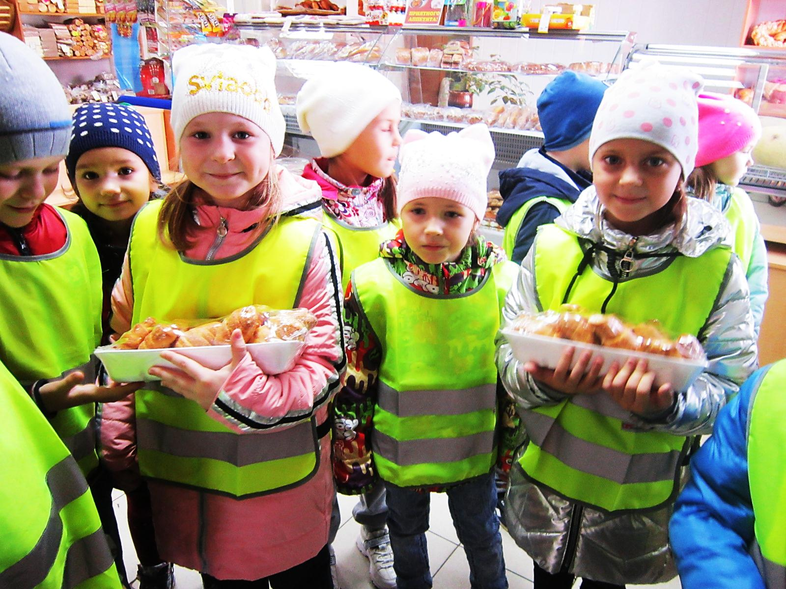
Профессия: пекарь
Пекарь выпекает хлеб и хлебобулочные изделия. Он должен обладать физической выносливостью, вкусовой чувствительностью, тонким обонянием, глазомером, координацией рук, опрятностью, чистоплотностью.

Slide 16
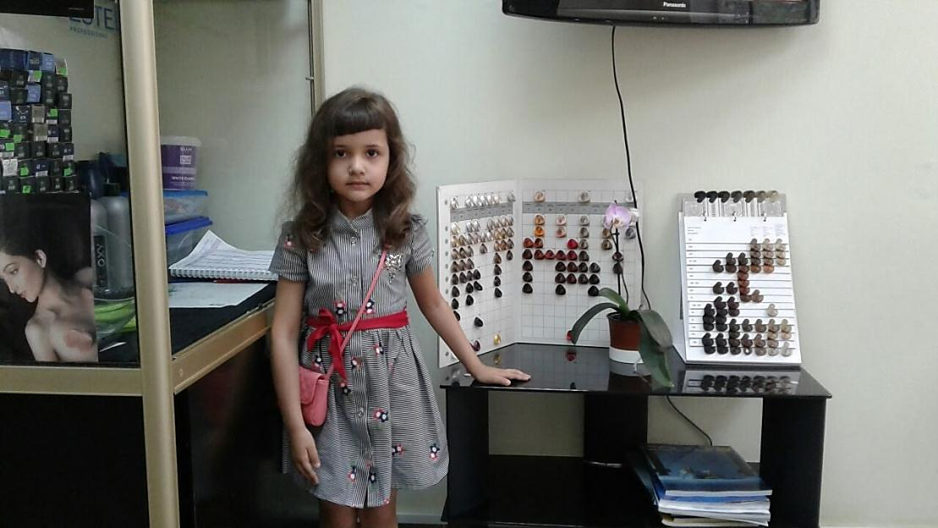
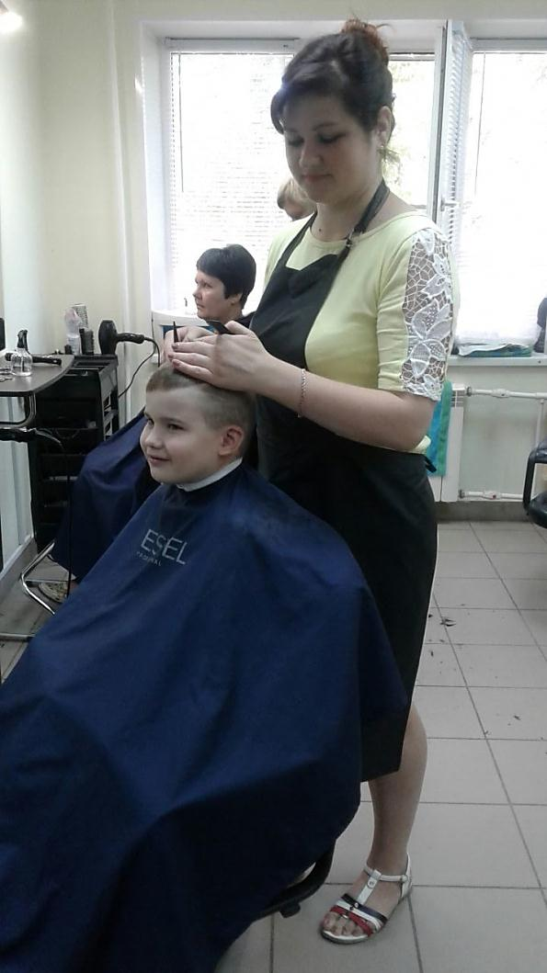
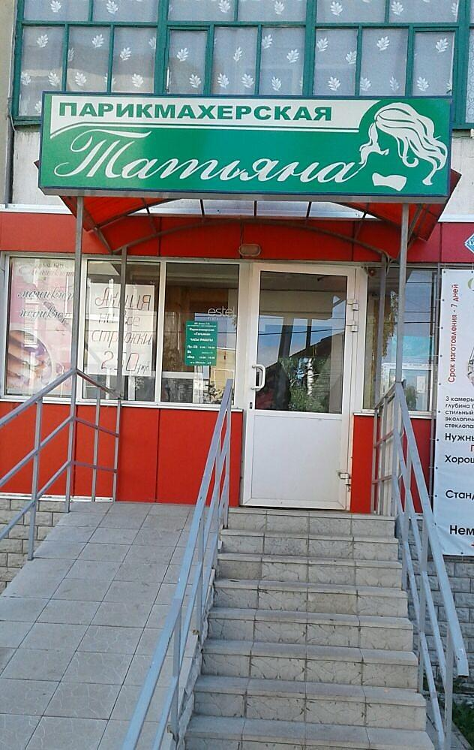
Экскурсия в парикмахерскую
Профессия: парикмахер.
Профессия парикмахера очень востребована в современном мире. Парикмахер занимается стрижкой, укладкой, завивкой и окрашиванием волос. Он должен иметь острый глаз и умелые руки, эстетический вкус и фантазию.

Slide 17
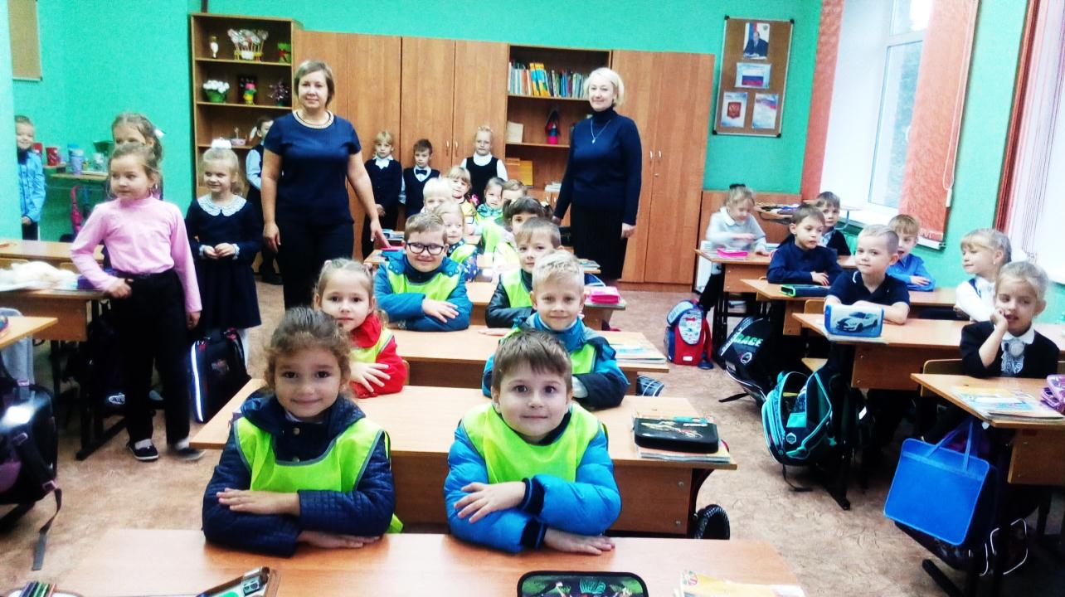
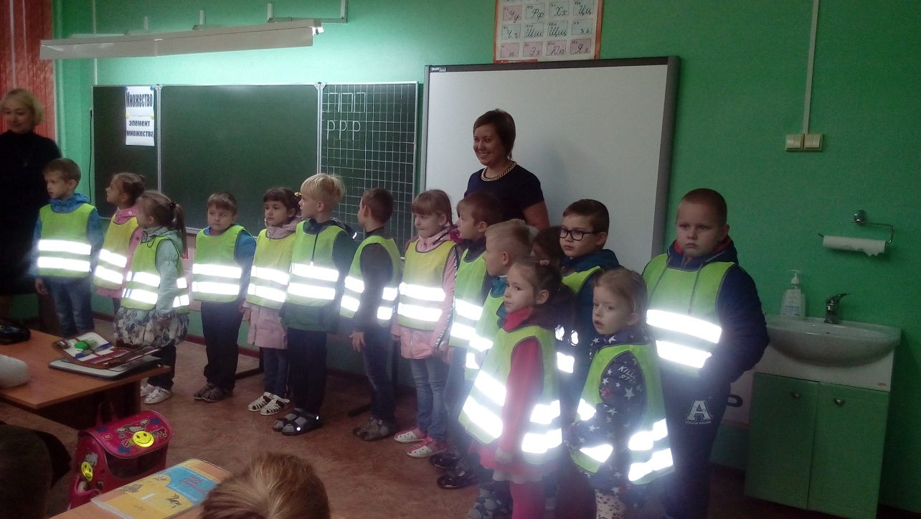
Экскурсия в школу
Профессия: учитель.
Профессия учителя очень почетна. Он не только учит писать, считать, читать, но и думать, выражать свои мысли. Он должен любить детей, быть требовательным к себе и окружающим, целеустремленным…

Slide 18
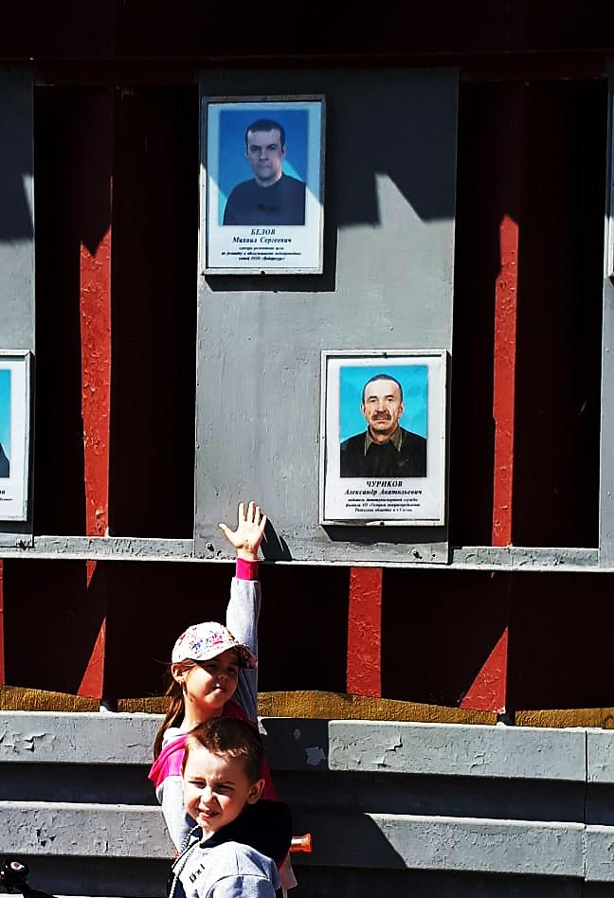
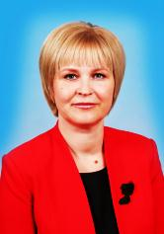
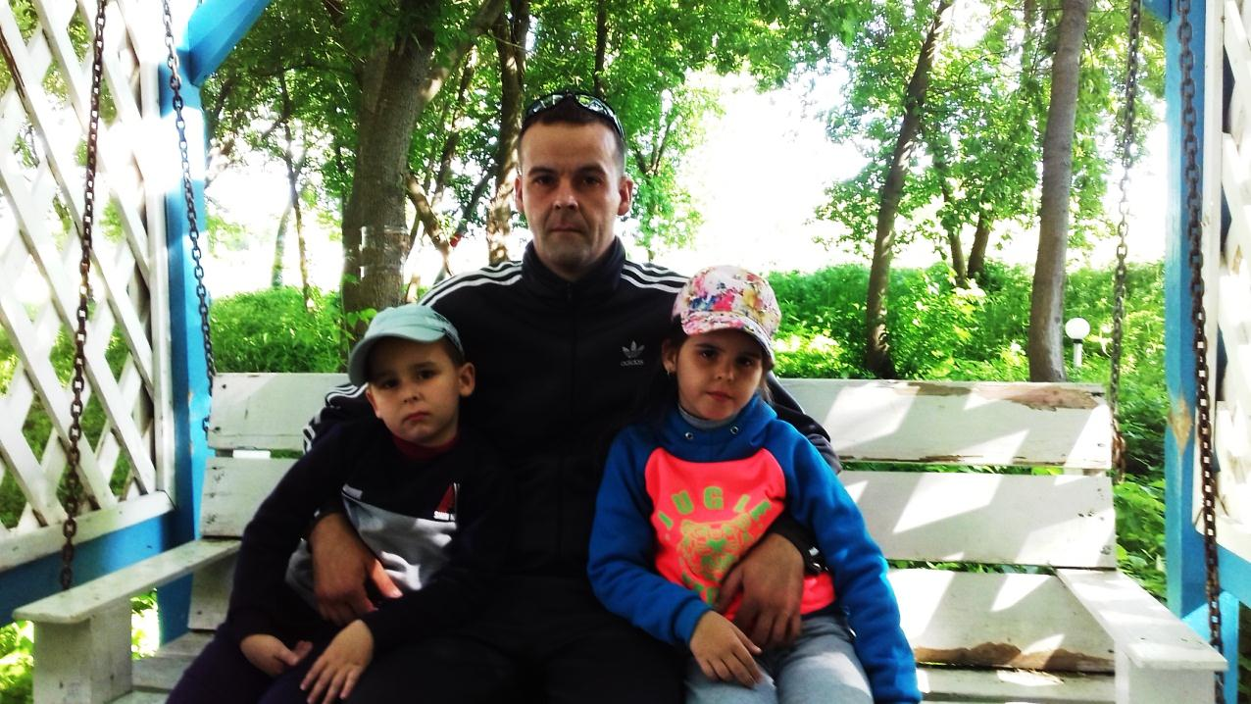
Экскурсия к Доске почета г.Сасово
Профессия: воспитатель.
Воспитатель - это одновременно заботливый наставник и мудрый первый педагог, который готовит детей к обучению в школе. Его задача – не только присмотреть за ребенком, пока родители на работе, но и в игровой форме научить малышей воспринимать серьезные знания.
Профессия: слесарь.
Слесарь - это человек, который работает с металлом. Он прокладывает внешние и внутренние системы тепло-, газо- и водоснабжения.

Slide 19
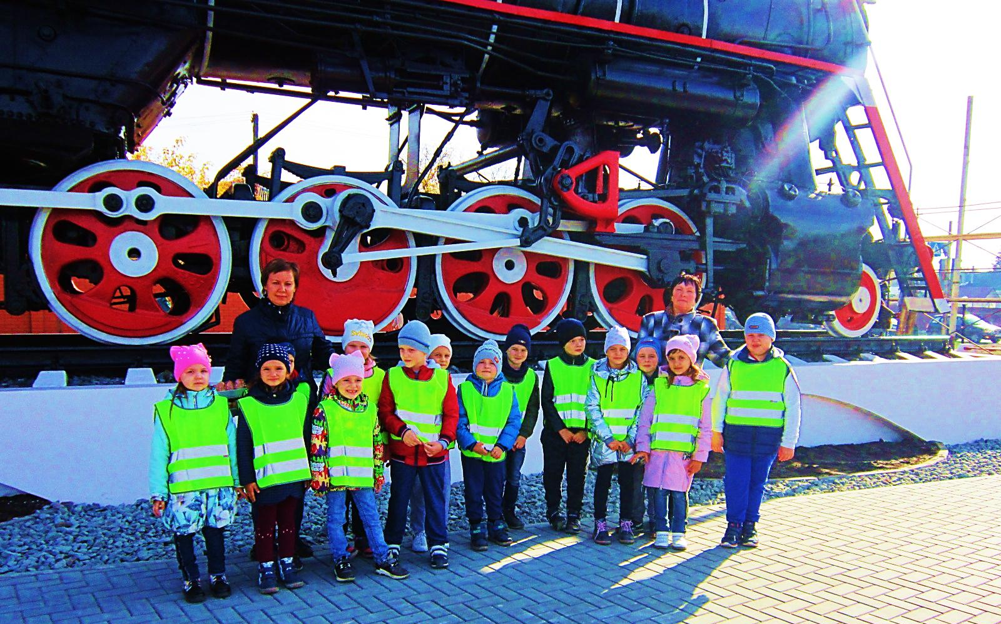
Экскурсия к Мемориалу Славы
железнодорожникам всех поколений,
поставленный в честь 125-летия открытия
железнодорожного сообщения Рязань-Сасово

Slide 20
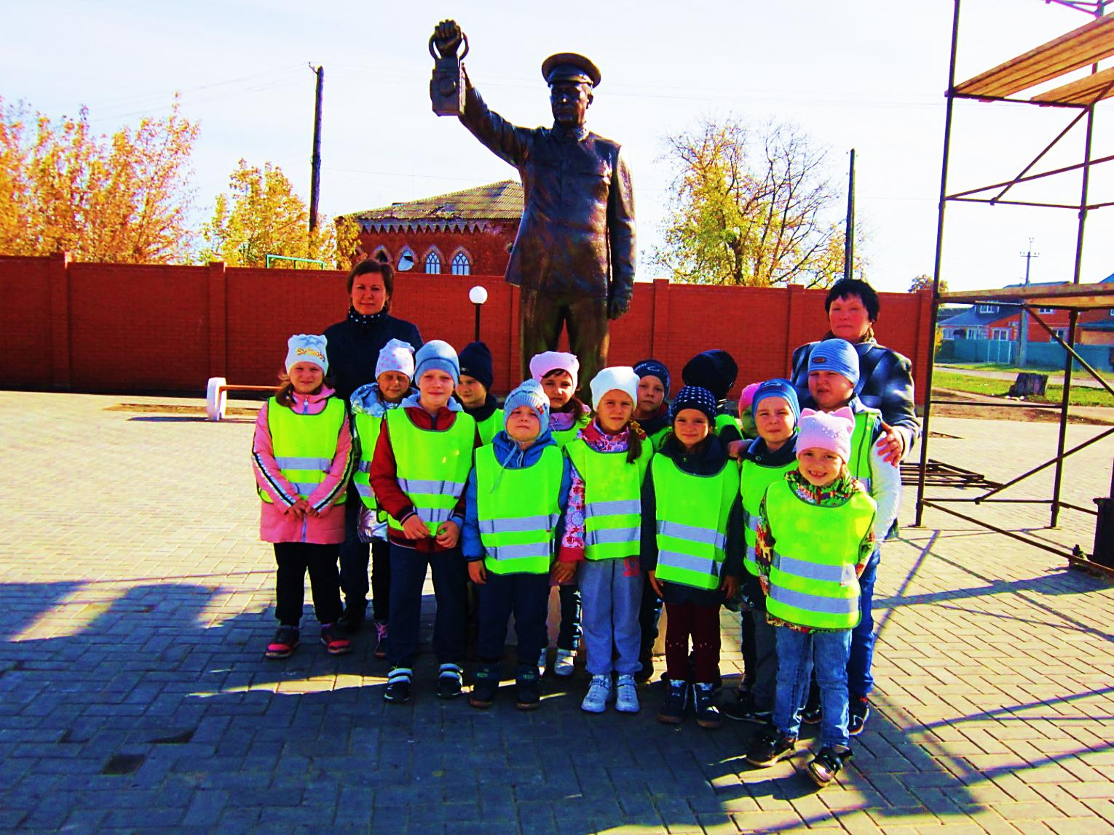
Профессия: обходчик.
От работы обходчика зависит состояние рельс, шпал, переездов. Как
пограничник на заставе, обходчик должен ежедневно обходить вверенный ему участок дороги.
Профессия: машинист электропоезда.
Машинист электропоезда – это железнодорожник, управляющий железнодорожными пассажирскими и грузовыми поездами и составами. Профессия требует большого объема знаний и навыков. Он должен быть здоровым, внимательным, ответственным, осторожным, иметь хорошее зрение.

Slide 21
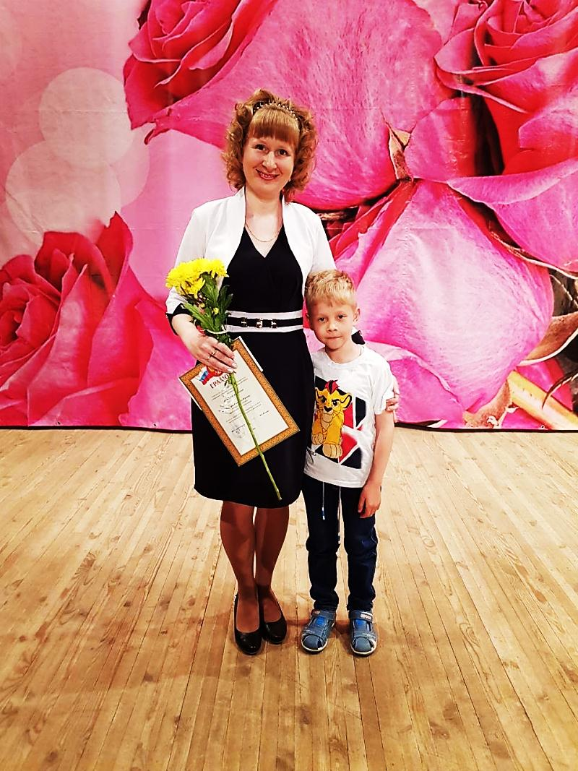
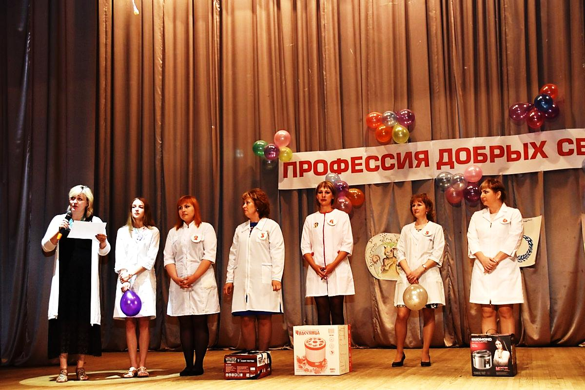
Профессии наших родителей
Профессия: медсестра
Профессия – это главный помощник врача. Она выписывает справки, рецепты, делает уколы, измеряет давление, следит за состоянием больного. Она должна быть милосердной, любить свое дело, чуткой, внимательной, всегда помогать больным.

Slide 22
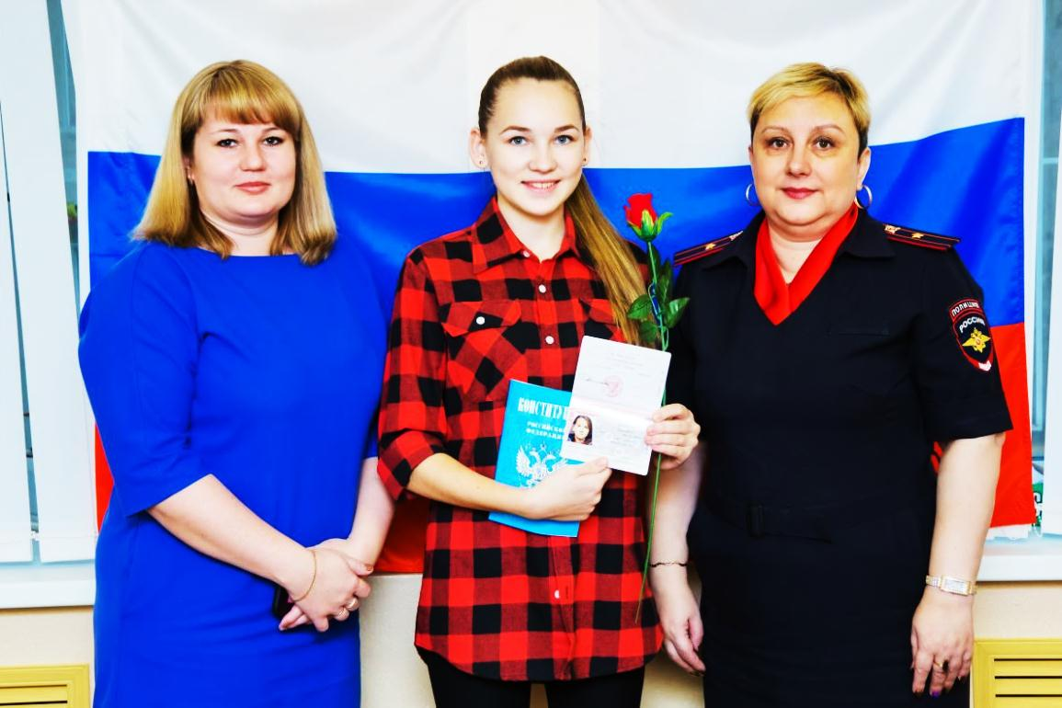
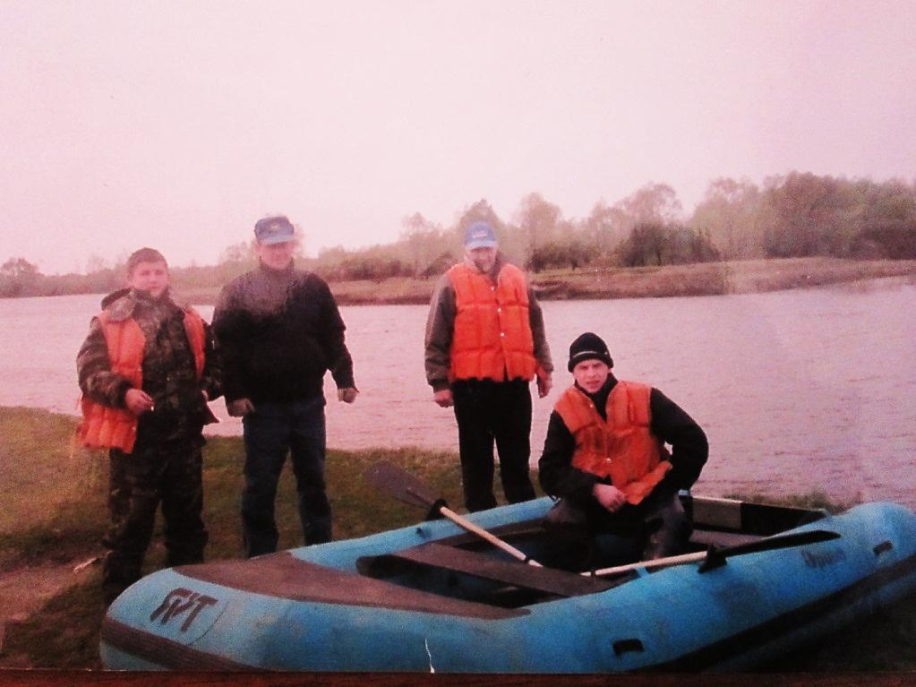
Профессия:
сотрудник паспортного стола.
Сотрудник паспортного стола – выдает и проверяет паспорта, делает прописку и выписку. Он должен быть очень внимательным, аккуратным, ответственным.
Профессия: водолаз.
Водолаз – специалист, умеющий выполнять работы под водой, в водолазном снаряжении.

Slide 23
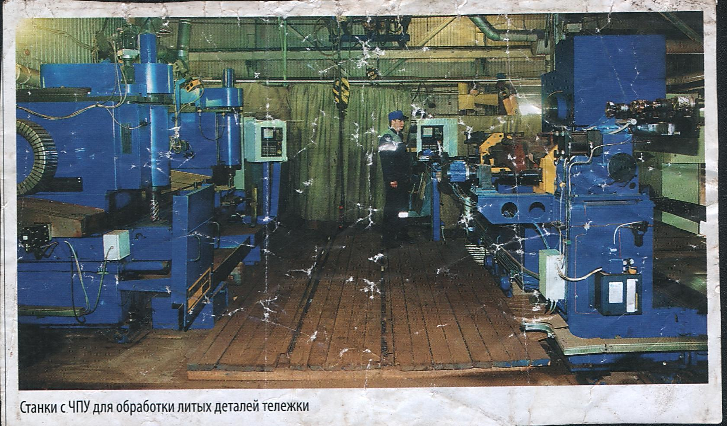
О наших родителях на страницах прессы

Slide 24
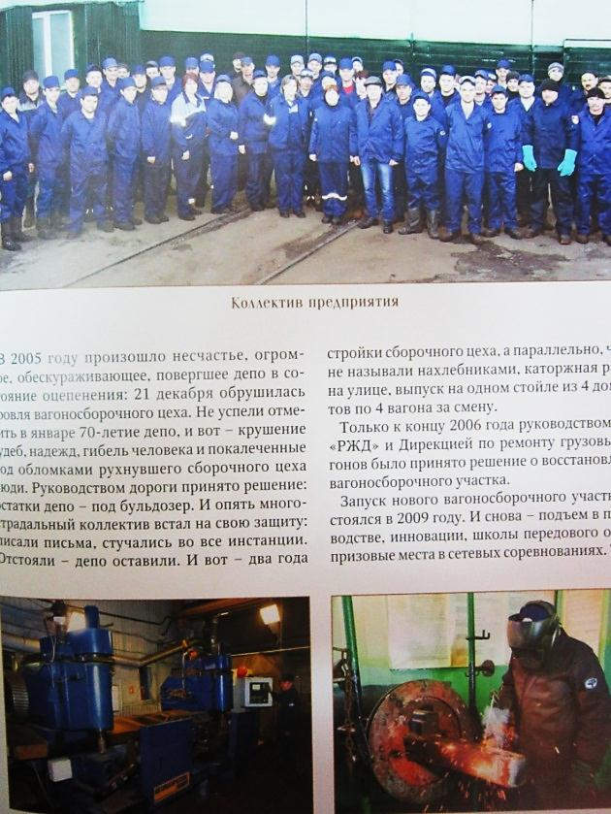
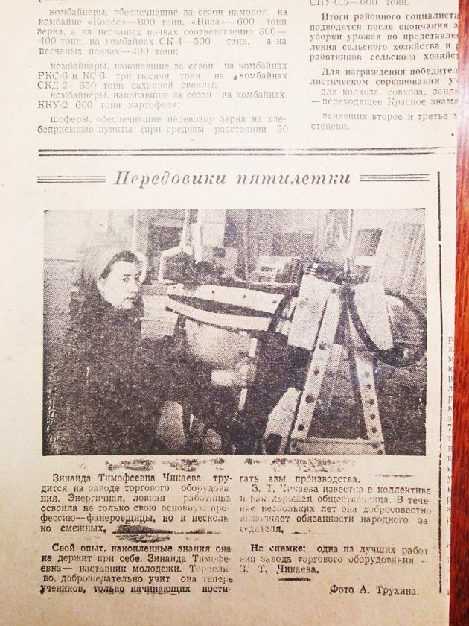
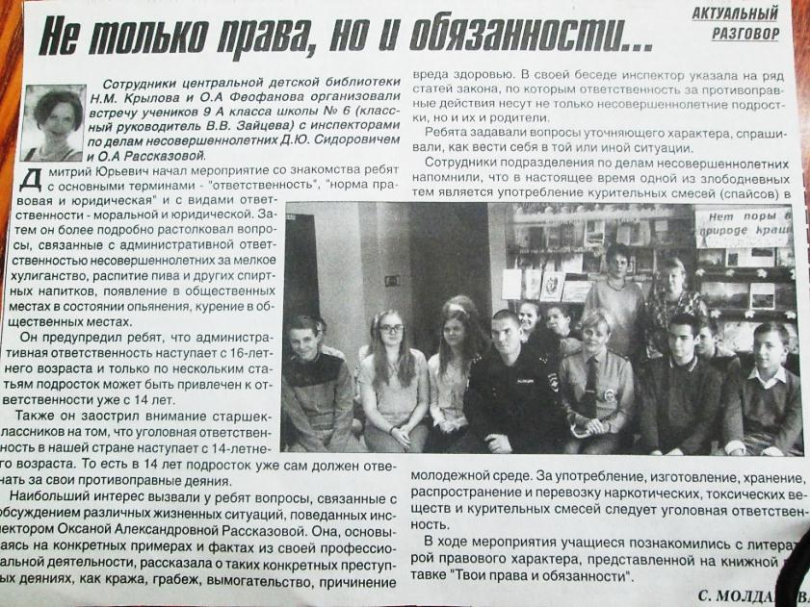
Профессия: токарь.
Токарь – рабочая профессия. Он обрабатывает на токарном станке детали из металла, дерева, пластмассы. Токарь должен внимательно читать чертежи, иметь хорошее зрение, точность движений, быстроту реакции…
Профессия:
инспектор по делам несовершеннолетних.
Инспектор по делам несовершеннолетних – сотрудник полиции, это юрист и педагог одновременно. Он должен знать каждого своего подопечного и контролировать его поведение.

Slide 25
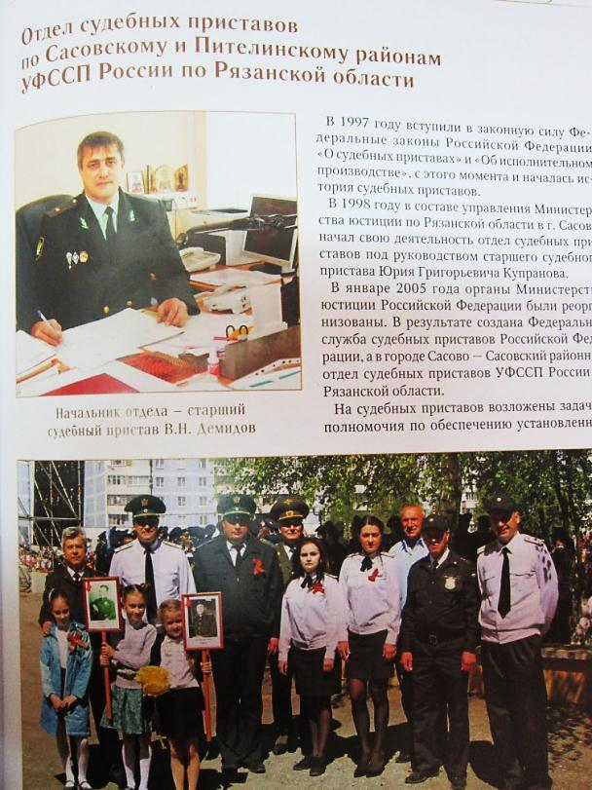
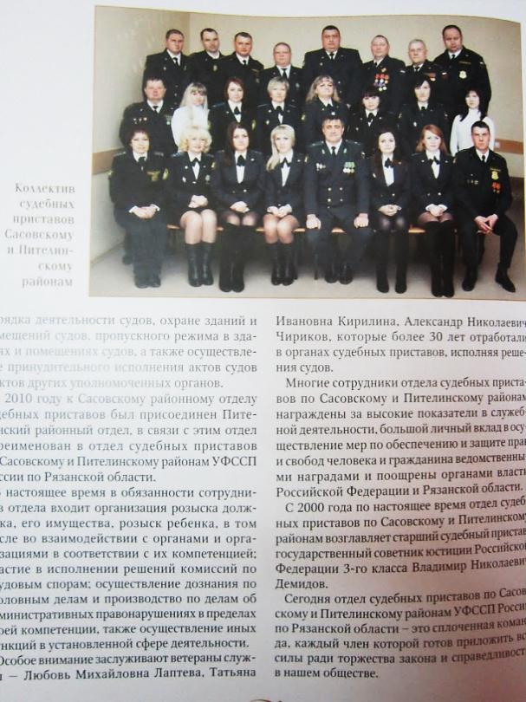
Профессия: судебный пристав.
Судебный пристав – это сложная, интересная и многогранная профессия. Он должен быть очень ответственным, юридически грамотным, знать все законы.

Slide 26
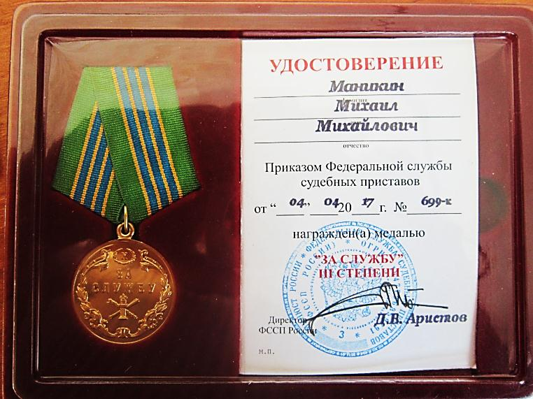
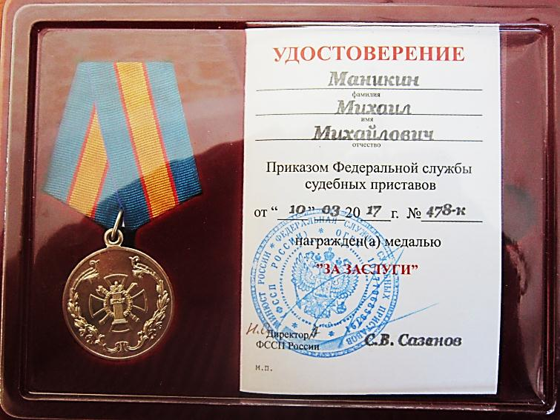
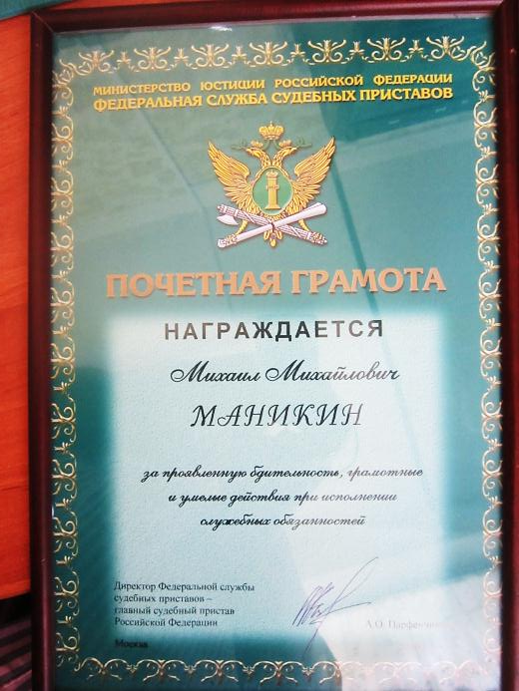
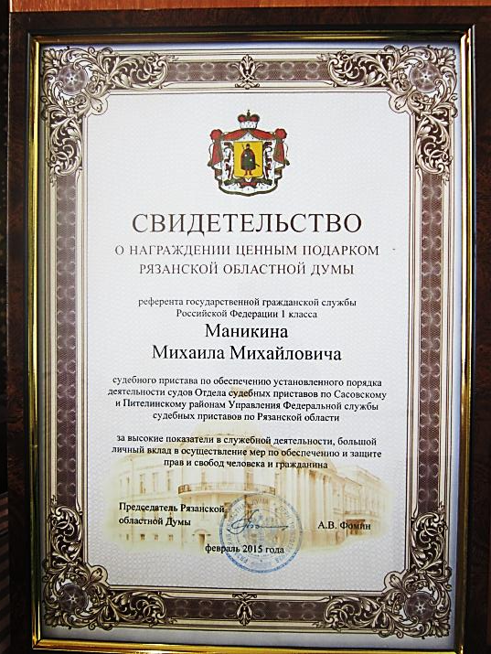
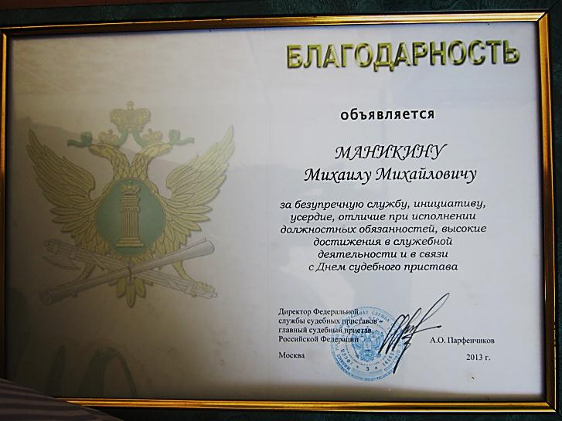
Награды за труд судебного пристава Маникина Михаила Михайловича,
папы воспитанницы старшей группы Софии Маникиной

Slide 27
СПАСИБО ЗА ВНИМАНИЕ

